Slide 1
离散数学
第二部分 集合论
  Lecturer：虞铭财
  Email: mingcaiyu@gmail.com

Slide 2
第六章 集合代数

Slide 3
第六章 集合代数
重点
  集合、子集、幂集的概念
  集合运算
  集合恒等式的证明
难点
  幂集
  集合恒等式的证明

Slide 4
集合代数
自从康托创立集合论至今，集合的概念已渗透到了科学技术的各个方面，并成为现代数学各分支的共同基础，是不可缺少的数学工具与表达语言。
对于从事计算机科学工作的人们来说，集合也是必备的知识，它在编译原理、开关理论、形式语言及数据库等方面有着广泛的应用。

Slide 5
6.1 集合的基本概念
一、集合与元素
集合：若干个对象的全体。
元素：组成集合的那些个体(对象)。
例如 (1) 全体中国人可组成一个集合，每一个中国人均是这个集合的元素。
(2)所有的正整数组成一个集合，每一个正整数均是这个集合的元素。
通常用大写英文字母来标记集合，用小写英文字母标记组成集合的元素。
集合的元素是不重复的，集合的元素是无序的。

Slide 6

二、集合的表示方法
1、列举法
按任意顺序逐一列出集合中的元素于花括号内，元素之间用逗号隔开。
例如 A={a,b,c,...,z},B={1,2,3,4,5}
2、描述(谓词)法
给定一个条件P(x)，当且仅当个体a使P(a)成立时，a∈A。其一般形式为A={a∣P(a)}
例如 集合B={a∣a∈N∧4≤a≤8}
若个体a是集合A的元素，则记作“a∈A”；
若a不是集合A的元素，则记作“a A”
例如 A={ a,{b,c},b,{d} }
则a∈A,{b,c}∈A,b∈A

Slide 7
三、常见集合
N：所有自然数的集合。 Q：所有有理数的集合。
Z：所有整数的集合。 R：所有实数的集合。
C：所有复数的集合。
定义 不含有任何元素的集合，称为空集，记作φ。
例如 A={x | x∈R 且 x²+8=0 }=φ

Slide 8
四、集合的基数
定义 组成集合A的不同元素的个数称为A的基数。如果组成集合A的元素个数是有限的，则称A是有限集，否则称A为无限集。有限集A所含的元素个数记作|A|。

Slide 9
五、子集
定义 设有集合A和B，如果A中的每一个元素都是B中的元素，则称A是B的子集，或者说A包含于B（或称B包含A），记作A⊆B（或B⊇A），两个集合的这种关系称为包含关系。
A⊆B⇔∀x(x∈A→x∈B)
例如 设 A={a, {a}}, 则 {a}⊆A。
集合的包含关系具有如下几条性质：
（1）对任意集合A，φ⊆A。
（2）对任意集合A，A⊆A。
（3）对任意集合A、B、C，若A⊆B，B⊆C，则A⊆C。

Slide 10
六、真子集
定义 若A⊆B，且A≠B，则称A是B的真子集，记作A⊂B。即A是B的真子集，则B中至少有一个元素不属于A。
定义 在一个具体问题中，如果所涉及的集合都是某个集合的子集，则称这个集合为全集，记作U(或E)。
含有n个元素的集合简称n元集，它的含有m(m≤n)个元素的子集叫做它的m元子集。
例 A={a,b,c}，求A的所有子集。

Slide 11
七、集合的相等
定义 若A⊆B，且B⊆A，则称集合A与B相等。 记作A =B。
例如 设A={x | x∈N 且 x能整除24}，B={1, 2, 3, 4, 6, 8, 12, 24}
则 A=B
定理 空集是一切集合的子集。
推论 空集是惟一的。

Slide 12
八、幂集
定义 设A是一个集合，由A的所有子集组成的集合，称为集合 A的幂集, 记作P(A)或2^{A}。即P(A)＝{S|S⊆A}
例 求下列集合的幂集
(1) A={a}
(2) B={a,b}
(3) C={a,b,c}
例 求下列集合的幂集
(1) A=φ
(2) B={φ,a,{a}}
定理 若|A|=n，则|P(A)|= 2^{n}

Slide 13

6.2 集合的运算
一、文氏图
B
A
E
A

Slide 14
二、并运算
定义 设A和B是两个任意集合，所有属于A或属于B的元素组成的集合称为集合 A与B的并集，记作A∪B。即：A∪B={x|x∈A∨x∈B}
A
B
A∪B
例如 设A={a,b,c}, B={c,d,f}, C={b,e}
求 A∪B，A∪C，B∪C

Slide 15

三、交运算
定义 设A和B是两个任意集合，属于A同时又属于B的所有元素组成的集合，称为A与B的交集，记作A∩B。即：A∩B={ x|x∈A∧x∈B}
A
B
如果集合A与B没有公共元素，即A∩B=φ，则称A与B不相交的。

Slide 16

四、差运算
定义 设A和B是两个任意集合，属于A而不属于B的所有元素组成的集合，称为A与B的差集，记作A-B。
A-B={ x|x∈A∧¬(x∈B)}
A
B
例 设A={a,b,c,d}, B={d,f,a}, C={e,f,g} ，求A-B，B-A，B-C。

Slide 17


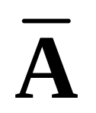
五、补运算
定义 设有全集E，集合A包含于E，由E中所有不属于A的元素组成的集合称为A的补集，记作 。
~A=E-A={ x|x∈E∧¬(x∈A)}
A

Slide 18
六、对称差
定义 集合(A－B) ∪(B－A)或(B－A) ∪(A－B)称为集合A与B的对称差。
证明 P(A)∩P(B)=P(A∩B)
证明 P(A)∪P(B)⊆P(A∪B)

Slide 19
七、计算机中的集合运算
1、数组表示法
  在求集合的交、并、补、差时非常费时。
2、位串表示法（二进制数串表示法）
  E是全集，E={a₁,a₂,...,a_{n}}，A⊆E。
  用n位二进制数表示A，如果a_{i}∈A,则窜的第i位为1，否则为0。

Slide 20
七、计算机中的集合运算
例 若E={a,b,c,d,e,f,g,h}，则A={b,d,f,g}，B={a,d,e,f}，φ，E对应的二进制位串是什么?
解：将E中元素按字典顺序排列，即a对应第1位，b对应第2位，…，h对应第8位。则
集合A对应的8位二进制串为0101 0110。
B对应的8位二进制串为1001 1100。
φ对应的8位二进制串为0000 0000。
U对应的8位二进制串为1111 1111。

Slide 21
七、计算机中的集合运算
3、位串表示的集合便于集合运算。
  只要对表示集合的位串按位作各种布尔运算。集合的补、交、并、对称差运算对应位串的布尔非、与、或和异或运算。
例 若U={a,b,c,d,e,f,g,h}，A={b,d,f,g}，B={a,d,e,f}，求～A，A∩B， A∪B。

Slide 22
6.3 集合恒等式
一、集合基本恒等式
序号 | 名称 | 公 式
1 | 交换律 | A∪B=B∪A A∩B=B∩A
2 | 结合律 | (A∪B)∪C=A∪(B∪C) (A∩B)∩C=A∩(B∩C)
3 | 分配律 | A∪(B∩C)=(A∪B)∩(A∪C) A∩(B∪C)=(A∩B)∪(A∩C)
4 | 幂等律 | A∪A=A A∩A=A。
5 | 同一律 | A∪φ=A A∩E=A
6 | 零律 | A∪E=E A∩φ=φ

Slide 23
一、集合基本恒等式(续)
序号 | 名称 | 公式
7 | 互补律 | A∪~A=E
8 | 矛盾律 | A∩~A=φ
9 | 双重否定律 | ~(~A)=A
10 | 吸收律 | A∪(A∩B)=A A∩(A∪B)=A。
11 | 德摩根律 | ~(A∪B)=~A∩~B ~(A∩B)=~A∪~B

Slide 24
二、集合恒等式的证明
1、 半形式化方法
例 证明以下命题是等价的
A⊆B, ～B⊆～A, ～A∪B=E, A-B⊆B
2、 利用已有的集合恒等式证明新的恒等式
例 设A,B,C为任意集合，证明 A-(B∩C) = (A-B)∪(A-C)
例 设A,B,C为任意集合，证明 A∩(B- C) = (A∩B)- (A∩C)
例 设A，B，C为任意集合，证明 (A∩B)∪C = A∩(B∪C)的充分必要条件是C⊆ A

Slide 25
练习
例 设Α,Β为集合，证明
如果(A-B)∪(B-A)=A∪B, 则A∩B=φ
例 设A,B,C为集合，证明
如果(A∩C)⊆B∩C，A-C⊆B-C。 则A⊆B
例 设A,B,C为集合，证明
如果A∪B=A∪C，A∩B=A∩C。则B=C

Slide 26
总结
集合、子集、幂集的概念
集合运算
集合恒等式的证明

Slide 27
第七章 二元关系

Slide 28
二元关系
二元关系是一种集合
二元关系的元素是有序二元组
  关系中的有序二元组反映了不同集合中元素与元素之间的关系，或者同一集合中元素之间的关系。
内容：
  关系的表示方法
  关系的运算以及关系的性质
  几种特殊的关系

Slide 29
7.1 序偶与笛卡尔积
重点
  元组、序偶、笛卡尔积的概念
  笛卡尔积的性质
难点
  无

Slide 30
一、n元组
定义 设n为一正整数，由n个客体a₁，a₂，…，a_{n}按一定排列成的一个序列(a₁，a₂，…，a_{n})称为有序n元组，简称n元组，a_{i}称为n元组的第i个元素。
注意：
  n元组不是集合。
  与集合不同，n元组中的元素是考虑顺序的。
  n元组的分量a_{i}与a_{j}可以相同，也可以不同。
  n元组的不同分量上的元素可以来自相同的集合，也可以来自不同的集合。
例如 {4,4,3,2}={4,3,2}
但 (4,4,3,2)≠(4,3,2)

Slide 31
一、n元组
定义 设(a₁，a₂，…，a_{n})和(b₁，b₂，…，b_{n})是两个有序n元组，若(a₁=b₁，a₂=b₂，…，a_{n}=b_{n}) ,则称这两个有序n元组相等，并记作
(a₁，a₂，…，a_{n})= (b₁，b₂，…，b_{n})
当n=2时，有序二元组(a,b)又称为序偶。

Slide 32
二、笛卡儿积
定义 设A和B是两个任意集合，若序偶的第一元素是A的一个元素，第二元素B的一个元素，则所有这样的序偶集合，称为集合A和B的笛卡儿积或称为集合A、B的直乘积，记作A×B。即：
A×B={(x,y)| x∈A且y∈B} 。
例 设A={0,1}，B={a,b,c}；求A×B，B×A，A×B∩B×A
则A×B={(0,a),(0,b),(0,c),(1,a),(1,b),(1,c)}
B×A={(a,0),(a,1),(b,0),(b,1),(c,0),(c,1)}
A×B∩ B×A＝φ

Slide 33
二、笛卡儿积
笛卡儿积A×A常记为A²
例 A={0,1}求A²
A²={(0,0),(0,1),(1,0),(1,1)}
例 A={x| 1≤ x≤2,x∈R}，B={y| 2≤ y≤3,y∈R}，求A×B ，B×A
当A=φ或B=φ时，A×B=φ，即φ×B=φ, A×φ=φ。

Slide 34
二、笛卡儿积
定义 设由n个集合A₁，A₂，…，A_{n}构成的新集合{(a₁,a₂,…,a_{n})| a_{i}∈A_{i}，i=1,2,…,n}称为A₁，A₂，…，A_{n}的笛卡儿积。记作A₁×A₂×…×A_{n}。
当A₁=A₂=…=A_{n}=A时，A₁×A₂×…×A_{n}=A^{n}。
例 A={1,2}，B={a,b}，C={x},求A×B×C

Slide 35
三、笛卡儿积的性质
定理 设A,B,C为任意三个集合，则有
(1) A×(B∪C)=(A×B) ∪(A×C)
(2) A×(B∩C)=(A×B) ∩(A×C)
(3) (A∪B)×C=(A×C) ∪(B×C)
(4) (A∩B)×C=(A×C) ∩(B×C)

Slide 36
总结
n元组、序偶、笛卡尔积的概念
笛卡尔积的性质

Slide 37
7.2 二元关系
重点
  关系的概念
  关系的表示方法
  关系的运算
难点
  关系的运算

Slide 38
一、关系的定义
定义 设A和B是两个集合，A×B 的子集R称为A ，B上的二元关系。当A =B时，称R为A上的二元关系。

Slide 39


一、关系的定义
例 设A={0,1}，B={a,b,c}
令R₁={(0,a), (0,c), (1,b),(1,c)}
R₂={(0,a), (1,a) ,(1,c)}
R₁，R₂为A到B的关系。
如上
令R₃={ a,0),(b,0), (c,0),(c,1)}
R₄={(b,0),(c,1)}
R₃，R₄为B到A的关系。
若(a,b)∈R，则称a,b有关系R，记为aRb
若(a,b) R，则称a,b没有关系R，记为a b

Slide 40
一、关系的定义
定义 对任何集合A，B，
(1)若R=φ，则称R为空关系；
(2)若R= A×B，则称R为全关系。
(3) I_{A}={(a,a)|a∈A}是A上的的恒等关系。
例2 A={a,b,c}， 求A上的空关系，恒等关系与全关系。
若R₁和R₂是集合A，B上的两个二元关系，则R₁与R₂的交、并、差、补仍是A，B上的二元关系。

Slide 41


一、关系的定义
例 A={1,2,3,4}，R₁={(a,b) | 2整除a-b}，R₂={(a,b) | 3整除a-b}为A上的两个二元关系，求 ，R₁∪R₂，R₁∩R₂，R₁－R₂，R₁ R₂。
X整除y：y是x的整数倍。

Slide 42
一、关系的定义
定义2 设A₁,A₂,…A_{n}为任意n个集合，笛卡儿积A₁×A₂×…×A_{n}的任意子集R称为A₁,A₂,…A_{n}上的一个n元关系。
当A₁=A₂=…=A_{n}=A时，R也称为A上的n元关系。

Slide 43
二、关系的表示方法
1、集合表示法
用表示集合的列举法或描述法来表示关系。
例 设A={2,3,4,8} , B={1,5,7} , 用描述法定义由A到B的关系R={(a,b)| a≤b} ，试用列举法将R表示出来。
解 R={(2,5),(2,7),(3,5),(3,7),(4,5),(4,7)}
例 有王、张、李、何是某校的老师，该校有三门课程：语文、数学和英语，已知王可以教语文和数学，张可以教语文和英语，李可以教数学，何可以教英语，若记A={王，张，李，何}，B={语文，数学，英语}。那么这些老师与课程之间的对应关系就可以用由A到B的一个关系R中的序偶来表示。
R={(王,语文),(王,数学),(张,语文),(张,英语),(李,数 学),(何,英语)}

Slide 44
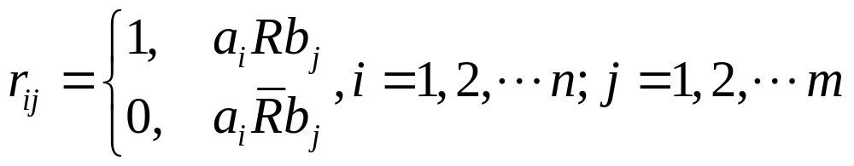
二、关系的表示方法
2、矩阵法
定义 设两个有限集合A={a₁,a₂,…a_{n}}, B={b₁,b₂,…b_{m}}，R是A,B上的二元关系，称 n ×m 矩阵M_{R}=[r_{ij}]_{n×m}为 R的关系矩阵。其中
当 A=B时，A上的二元关系R的关系矩阵为方阵。

Slide 45
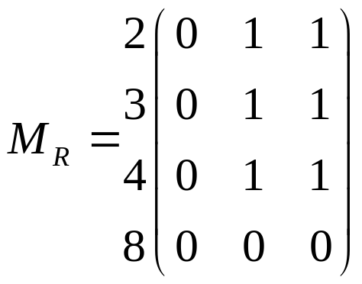
二、关系的表示方法
例 设A={2,3,4,8} , B={1,5,7} , 由A到B的关系R={(a,b)| a≤b} ,求R的关系矩阵。
1 5 7

Slide 46
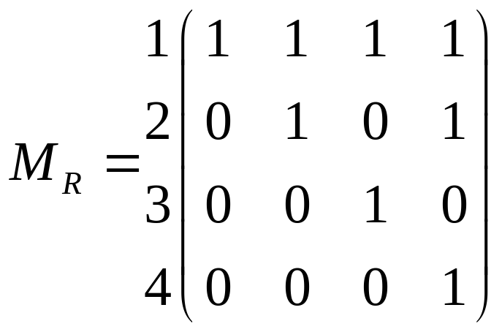
二、关系的表示方法
例 设A={1,2,3,4}，A上的关系
R={(x,y)| y是x的整数倍}
求关系R的关系矩阵。
解 R={(1,1),(1,2),(1,3)(1,4),(2,2),(2,4),(3,3),(4,4)}，则 R可以用一个4×4的矩阵来表示。
1 2 3 4

Slide 47
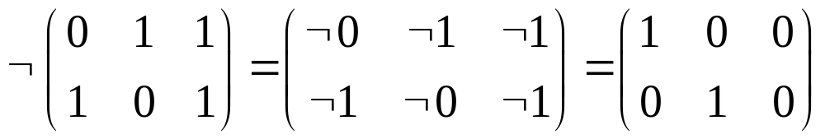
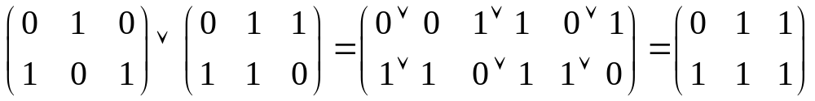
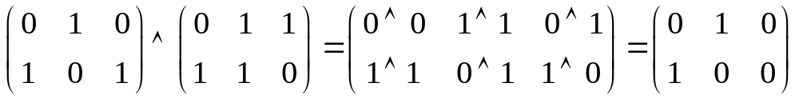
二、关系的表示方法
关系的交、并、补、差
矩阵的布尔运算：非、或、与
非运算：¬0＝1，¬1＝0
或运算：0∨1＝1∨0＝1∨1＝1，0∨0＝0
与运算：1∧1＝1，1∧0＝0∧1＝0∧0＝0；
把非、或、与运算推广到矩阵上，即对应位置的元素进行非、或、与运算。如：

Slide 48
二、关系的表示方法
例 A={1,2,3,4}，R₁={(a,b) | 2整除a-b}，R₂={(a,b) |3整除a-b}为A上的两个二元关系，利用R的关系矩阵求 ，R₁∪R₂，R₁∩R₂，R₁－R₂的关系矩阵。

Slide 49
二、关系的表示方法
3、图形法
定义 设两个有限集合A={a₁,a₂,…,a_{n}}，B={b₁,b₂,…,b_{m}}，R是A,B上的二元关系。用n个点表示元素a₁,a₂,…a_{n}，用m个表示b₁,b₂,…b_{m}，这些点统称为结点。如果a_{i}Rb_{j}，那么由结点a_{i}到结点b_{j}作一条有向弧，箭头指向b_{j}；如(a_{i}，b_{j})不属于R，那么结点a_{i}与b_{j}之间没有弧连结，这样的图形称为R的关系图。

Slide 50
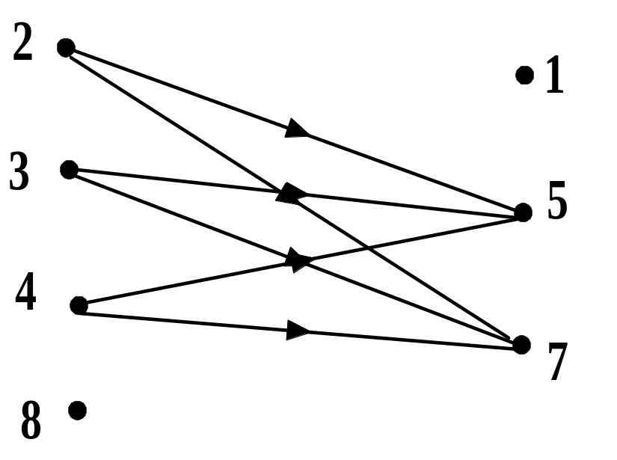
二、关系的表示方法
例 A={2,3,4,8} , B={1,5,7} ，R={(2,5),(2,7),(3,5),(3,7),(4,5),(4,7)}，求R的关系图。
A B

Slide 51
二、关系的表示方法
若在一个集合A上的二元关系R，出现a_{i}Rb_{j}，(i ≠j)，画法同上面，而当a_{i}=b_{j}时，则画一条从结点a_{i}到结点a_{j}的带箭头的封闭弧 ，称该弧为自环。
例 设A={1,2,3,4}，A上的关系R={(x,y)| y是x的整数倍}，求关系R的关系图。

Slide 52
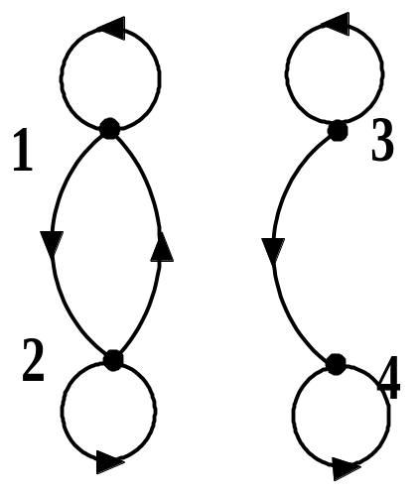
二、关系的表示方法
例 求下图对应的关系，并求其对应的关系矩阵。

Slide 53
二、关系的表示方法
例 A={2,3,5,7}，B={3,4,8}，
R={(x,y)| x∈A,y∈B,x+y为偶数}
求R的关系矩阵与关系图。

Slide 54
总结
关系的概念
关系的表示方法
关系的运算

Slide 55
练习
1、设A={0,1,2}，B={0,2,4}，A到B的关系
R={(0,0),(0,2),(0,4),(1,0),(1,2),(2,0)}
求R的关系矩阵
2、 设A={1,2,3,4,5,6} ，A上的关系
R₁={(x,y)| x整除y}，R₂={(x,y)|x/y是素数}
试画出R₁和R₂的关系图。

Slide 56
7.3 关系的运算
重点
  复合关系与逆关系的概念
  复合关系与逆关系的性质
难点
  复合关系与逆关系的性质

Slide 57
一、复合关系
定义 设A,B,C为三个集合，R₁是A,B上的二元关系，R₂是B,C上的二元关系，则A,C上的二元关系为：{(a,c)|a∈A,c∈C,且存在b∈B,使(a,b)∈R₁,(b,c)∈R₂}，称此集合为R₁和R₂的复合关系，记作R₁R₂。
例 设A={a₁ , a₂ , a₃} ,B={b₁ ,b₂},C={c₁,c₂,c₃,c₄}
R={(a₁,b₁),(a₂,b₂),(a₃,b₁)},S={(b₁,c₄),(b₂,c₂),(b₂,c₃)},求RS
例 设A={1,2,3,4} ，R={(1,1),(1,3),(2,4)}，S={(1,4),(3,2),(4,3)}，求RS,SR。
R₁R₂有定义，但R₂R₁不一定有定义，即使有定义，也不一定有R₁R₂＝ R₂R₁。

Slide 58
一、复合关系
定理 设R₁⊆A×B，R₂⊆B×C，R₃⊆C×D，则(R₁R₂)R₃=R₁(R₂R₃) 即复合关系满足结合律。
定理 设有集合A,B,C,D， R₁⊆A×B，R₂,R₃⊆B×C，R₄⊆C×D，则
(1) R₁(R₂∪R₃)=(R₁R₂)∪(R₁R₃)；
(2) (R₂∪R₃) R₄=(R₂R₄)∪(R₃R₄)；
(3) R₁(R₂∩R₃)⊆(R₁R₂)∩(R₁R₃)；
(4) (R₂∩R₃) R₄⊆(R₂R₄)∩(R₃R₄)；
(5) 若R₂⊆R₃，则R₁R₂⊆R₁R₃，R₂R₄⊆R₃R₄

Slide 59
一、复合关系
定义 设R为A上的关系，n为自然数，则R的n次幂定义为：
（1） R⁰={(x,x)|x∈A}=I_{A}
（2） R^{n+1}=R^{n} R
例 设Ａ={a,b,c,d},R={(a,b),(b,a),(b,c),(c,d)},求R⁰,R¹,R²,R³

Slide 60
一、复合关系
定理 设R为A上的二元关系,m,n为自然数,那么
（1）R^{m}R^{n}=R^{m+n}
（2）(R^{m})^{n}=R^{mn}

Slide 61
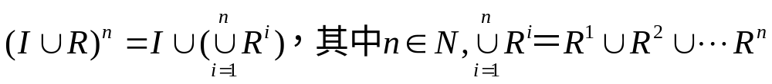
一、复合关系
例 设R⊆A×A，I为A上的恒等关系试证：
布尔矩阵的布尔乘法：把矩阵乘法中的矩阵加法改为∨，乘法改为∧，其它不变。记为M_{R}×M_{S} 。
性质：R⊆A×B，S⊆B×C，且R，S的关系矩阵分别为M_{Ｒ}，M_{S}，则RS的关系矩阵M_{RS}=M_{R}×M_{S}。

Slide 62
一、复合关系
例 设A={1,2,3,4}，R,S均为A上的二元关系，R={(1,4),(2,3),(3,2)}，S={(2,1),(3,2),(4,3)}，用关系矩阵求RS，SR。
例 设A={1,2,3,4}，均为A上的二元关系R={(1,2),(1,3),(2,3),(2,4),(3,4)}，求R，R²，R³的关系矩阵与关系图

Slide 63
二、逆关系
定义 设A和B是任意两个集合，若R是A,B上的二元关系，则B,A 上的二元关系为：{(b,a)|(a,b)∈R}称为关系R的逆关系,记作R⁻¹
φ⁻¹=φ
Ι_{Α}⁻¹=Ι_{Α}
(A×B)⁻¹=(B×A)
例 设A={1,2,3,4}，均为A上的二元关系R={(1,2),(1,3),(2,3),(2,4),(3,4)}，求R⁻¹的关系矩阵与关系图

Slide 64


定理 设R ，R₁，R₂是集合A,B上的二元关系，则
(1) ( R⁻¹)⁻¹=R； (2) (R₁∪R₂)⁻¹=R₁⁻¹∪R₂⁻¹
(3) (R₁∩R₂)⁻¹=R₁⁻¹∩R₂⁻¹ (4) (A×B)⁻¹=B×A;
(5) φ⁻¹=φ (6) ( )⁻¹=
(7) (R₁-R₂)⁻¹＝R₁⁻¹-R₂⁻¹ (8) R₁⊆R₂，则R₁⁻¹⊆R₂⁻¹
定理 设R₁是A,B上的二元关系，R₂是B,C上的二元关系，则
(R₁ R₂)⁻¹= R₂⁻¹R₁⁻¹
性质：R⊆A×B，R的关系矩阵分别为M_{Ｒ}，则R⁻¹关系矩阵M_{R}⁻¹=(M_{R})'。

Slide 65
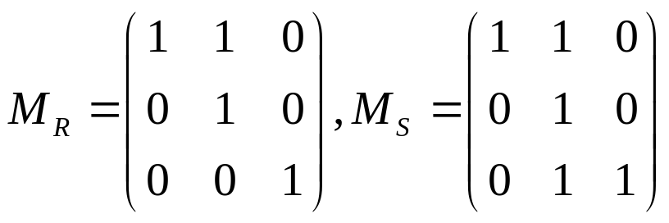
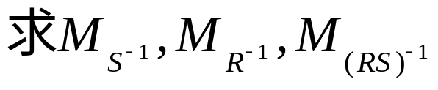
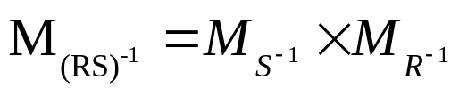
例 设A={a,b,c}，R,S为A上的二元关系，其关系矩阵分别为
，并验证

Slide 66
总结
复合关系与逆关系的概念
复合关系与逆关系的性质

Slide 67
7.4 关系的性质
重点
  自反、反自反、对称、反对称、传递的概念
  自反、反自反、对称、反对称、传递的特点
  自反、反自反、对称、反对称、传递的判定
难点
  自反、反自反、对称、反对称、传递的判定

Slide 68
一、自反
定义 设R是集合A上的二元关系，如果对于每一个a∈A，都有(a,a)∈R，即aRa，则称R在A上是自反的。
例如 集合A上的全关系，恒等关系都是A上的自反关系。小于等于，整除关系以及集合的包含关系都是自反关系。
例 设A={1,2,3,4}上的二元关系R={(1,1),(2,2),(3,3),(4,4),(1,2),(2,3),(3,4)}，由定义、关系矩阵、关系图判别R是否具有自反性。

Slide 69
一、自反
自反关系的特点
1、自反关系的关系矩阵的对角线上都是1
2、自反关系的关系图的特点是：每个点都有自环
3、关系R是自反的当且仅当I_{A}⊆R。

Slide 70
二、反自反
定义 设R是集合A上的二元关系，如果对于每一个a∈A，都有(a,a) R，则称R在A上是反自反的。
例如 小于关系，集合的真包含关系都是反自反关系。
反自反关系的特点
1、关系矩阵的对角线上都是0
2、关系图的特点是：没有自环。
3、关系R是反自反的当且仅当R∩I_{A}=φ。

Slide 71
二、反自反
注意：
一个关系不是自反的，不能断言这个关系就是反自反的；
一个关系不是反自反的，也不能断言这个关系就是自反的；
一个关系可以既不是自反的，也不是反自反的。

Slide 72
三、对称
定义 设R是集合A上的二元关系，对于任意的a,b∈A，若有(a,b)∈R，就有(b,a) ∈R则称R在集合A上是对称的。
例如 全关系，恒等关系，空关系，平面上三角形的相似关系均是对称关系。
例 设A={1,2,3}，R={(1,1),(2,1),(1,2}，由定义、关系矩阵、关系图判别R是否具有对称性。

Slide 73
三、对称
对称关系的特点
1、对称关系的关系矩阵是对称矩阵，
2、对称关系的关系图的特点是：除自环外，如果两点间有有向弧，则有向弧是成对的。
3、若R是对称关系，当且仅当R=R⁻¹。

Slide 74
四、反对称
定义 设R是集合A上的二元关系，对于任意的a,b∈A，若(a,b)∈R且 (b,a) ∈R时，必有a=b，则称R在集合A上是反对称的。
例 设A={1,2,3,4}，R为A上的整除关系，由定义、关系矩阵、关系图判别R是否具有反对称性。

Slide 75
四、反对称
反对称关系的特点
1、关系矩阵：以对角线为对称的两个位置，最多只有一个1。
2、关系图：除自环外，任意两点间最多只有一条有向弧。
3、关系R是反对称关系，当且仅当R∩R⁻¹⊆I_{A}。
注意：
一个关系不是对称的，不能断言这个关系就是反对称的；
一个关系不是反对称的，也不能断言这个关系就是对称的；
一个关系可以既是对称的，又是反对称的。

Slide 76
五、传递
定义 设R是集合A上的二元关系，对于任意的a,b,c∈A，若有(a,b)∈R且(b,c)∈R，就有(a,c)∈R,则称R在集合A上是传递的。
例 设A={1,2,3,4}，R为A上的整除关系，由定义、关系矩阵、关系图判别R是否具有传递性。

Slide 77
五、传递
传递关系的特点
1、关系图：若a到b有有向弧，且b到c有有向弧，则a到c有有向弧。
2、关系矩阵：若a_{ij}=1,a_{jk}=1,则a_{ik}=1。
3、关系R是传递关系当且仅当R²⊆R。

Slide 78
六、关系的性质
定理 设R是集合A上的二元关系，则
(1) R是自反的当且仅当I_{A}⊆R
(2) R是反自反的当且仅当R∩I_{A}=φ
(3) R是对称的当且仅当R=R⁻¹
(4) R是反对称的当且仅当R∩R⁻¹⊆I_{A}
(5) R是传递的当且仅当R²⊆R
定理 设R，S是集合A上的关系的两个二元关系。
(1) 若R，S是自反的，则R⁻¹，R∪S，R∩S，RS也是自反的
(2) 若R，S是反自反的，则R⁻¹，R∪S，R∩S，R-S也是反自反的
(3) 若R，S是对称的，则R⁻¹，R∪S，R∩S，R-S也是对称的
(4) 若R，S是反对称的，则R⁻¹， R∩S，R-S也是反对称的
(5) 若R，S是传递的，则R⁻¹， R∩S也是传递的

Slide 79
练习
判断下面整数集合上的关系具有哪些性质。
R₁={ (x,y)| x ≼ y }
R₂={ (x,y)| x > y }
R₃={ (x,y)|x=y 或x=-y}
R₄={ (x,y)|x=y }
R₅={ (x,y)|x=y+1 }
R₆={ (x,y)|x+y≼3 }

Slide 80
总结
自反、反自反、对称、反对称、传递的概念
自反、反自反、对称、反对称、传递的特点
关系性质的判定

Slide 81
7.5 关系的闭包
重点
  闭包的概念
  闭包的构造
  闭包的性质
难点
  Warshall算法
  闭包的性质

Slide 82


一、闭包的定义
定义 设R是集合A上的二元关系，R的自反(对称、传递)闭包为满足下列条件的关系 :
(1) 是自反的(对称的、传递的)；
(2) ⊇R
(3) 是满足(1)(2)的最小集合。即:若 是自反的(对称的、传递的)，且有 ⊇ R ，则有 ⊇
自反闭包r(R) ；对称闭包s(R)； 传递闭包t(R)。

Slide 83
一、闭包的定义
例 设集合A={a,b,c}，R={(a,a),(b,b),(b,c),(a,b)} ，求R的自反闭包、对称闭包与传递闭包，并画出它们的关系图。
定理 设R是集合A上的二元关系，则
(1) R是自反的，当且仅当r( R )=R；
(2) R是对称的，当且仅当s( R )=R；
(3) R是传递的，当且仅当t( R )=R。

Slide 84
二、闭包的构造
定理 设R是集合A上的二元关系，I_{A}是集合A上的恒等关系，则
(1) r(R)=R∪I_{A}
(2) s(R)=R∪R⁻¹
(3) t(R)= R∪R²∪R³∪…
推论 设A是元数为n的有限集合，R⊆A×A，则t(R)= R∪R²∪R³∪…∪R^{n}。
例 设集合A={1,2,3,4}，R={(1,2),(2,3),(3,4),(2,1)} ，求r(R)、s(R)、t(R)。

Slide 85
二、闭包的构造
Warshall算法：
设集合A的基数为n，递归构造n+1个矩阵W₀,W₁,….,W_{n}。
W₀为R的关系矩阵，W_{n}记为t(R)。
由W_{i-1}求W_{i}的方法如下：
1. 考虑W_{i-1}的第i列，该列中不为0的元素分别位于第p₁,p₂,…,行;
2. 考虑W_{i-1}的第i行，该行中不为0的元素分别位于第q₁,q₂,…,列;
3. W_{i}在W_{i-1}的基础上作如下改造：若W_{i-1}的(p_{s},q_{t})位置上的元素为0，则把该元素该为1。
例 设集合A={1,2,3,4}，R={(1,2),(2,3),(3,4),(2,1)}，用warshall算法求t(R)

Slide 86
三、闭包的性质
定理 设A为集合，R₁,R₂⊆A×A。若R₁⊆R₂，则
(1) r(R₁) ⊆r(R₂)
(2) s(R₁) ⊆s(R₂)
(3) t(R₁) ⊆t(R₂)
例 设R是集合A上的二元关系，证明：
(1) 若R是自反的，则s(R)，t(R)也是自反的；
(2) 若R是对称的，则r(R)，t(R)也是对称的；
(3) 若R是传递的，则r(R)也是传递的；

Slide 87
三、闭包的性质
例 设R是A上的二元关系，证明：
(1) rs (R)=sr(R)
(2) rt (R)=tr(R)
(3) st (R) ⊆ts(R)

Slide 88
总结
闭包的概念
闭包的构造
闭包的性质

Slide 89
7.6 等价关系与划分
重点
  等价关系、等价类、集合划分的概念
  等价关系与集合划分的关系
难点
  等价关系与集合划分的关系

Slide 90
一、等价关系的定义
定义 设R是集合A上的二元关系，如果关系R同时具有自反性、对称性和传递性，则称R是等价关系。此时的aRb,又称为a等价于b，记作a≌b。
恒等关系、全关系、三角形的全等关系以及三角形的相似关系均为等价关系。

Slide 91
一、等价关系的定义
例 设 A={1,2,3}，R={(1,1),(1,2),(2,1),(2,2),(2,3),(3,3)}，判别R是否等价关系。
例 设Z为整数集合，取一个固定的整数m>0，利用这个m，我们规定Z的元素间的一个关系R；(a,b)∈R当且仅当m|(a-b)。这个关系称为模m的同余关系。证明：同余关系是等价关系。
例 设R是集合A上的自反关系，试证R是等价关系的充要条件是：若(a,b)∈R且(a,c)∈R，则(b,c)∈R。

Slide 92

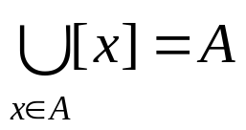
一、等价关系的定义
定义 设R是非空集合A上的等价关系，对任意x∈A，令
[x]_{R}={y|y∈A ∧ xRy}，
则称[x]_{R}为x关于R的等价类，简称x的等价类，简记为[x]。
性质 设R是集合A的等价关系，对任意一x ,y∈A，则
1、[x]≠φ ,且[x]⊆A
2、若xRy，则[x]＝[y]
3、若x y，则[x]∩[y]＝φ
4、

Slide 93

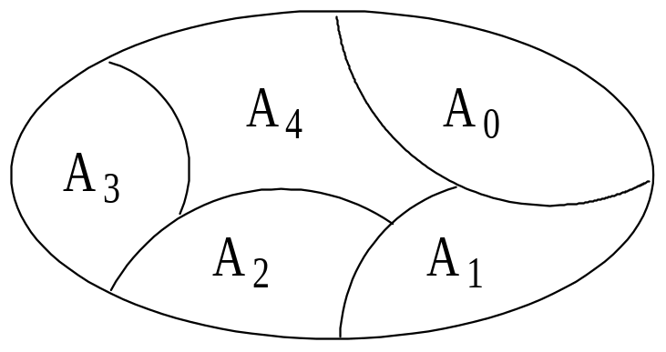
二、集合划分
定义 设A是非空集合，如果存在一个A的子集族π(π⊆P(A))，满足下列条件：
(1)φ π
(2)π中任意两个元素不交
(3)π中所有元素的并集等于A
则称π为A的一个划分（分类），称π中的元素为划分块。

Slide 94
二、集合划分
例 设A={a,b,c,d},判断下面子集元素是否为A的划分。
(1) π₁={ {a},{b,c},{d} }
(2) π₂={ {a,b,c,d} }
(3) π₃={ {a,b},{c},{a,d} }
(4) π₄={ φ,{a,b},{c,d} }
(5) π₅={ {a},{b,c} }

Slide 95
二、集合划分
定义 设R为集合A上的等价关系,以R的所有等价类为元素的集合称为A关于R的商集,记作A/R 。即
A/R={[x]_{R}|x∈A}
定理 集合A上的等价关系R诱导出A的一个划分。
定理 集合A的一个分类诱导出A的一个等价关系。

Slide 96
二、集合划分
例 求整数集Z上的模m的同余关系诱导出的集合划分。
例 求A={1,2,3}上的所有的等价关系。

Slide 97
总结
等价关系、等价类、集合划分的概念
等价关系与集合划分的关系

Slide 98
7. 7 偏序关系
重点
  偏序关系、哈斯图的概念
  极元、最元、确界的概念
  偏序关系与哈斯图
难点
  偏序关系与哈斯图

Slide 99
一、概念
定义 设R是集合A上的二元关系，若R具有自反性、反对称性和传递性，则称R是A上的偏序关系，或称半序关系或部分序关系，记作"≤"，读作"小于或等于"。称为集合A为偏序集合，简称偏序集，记作(A,≤)或(A，R)。
例 设B为集合，A=P(B)，证明包含关系⊆是A上的偏序关系

Slide 100
一、概念
例 证明：自然数集N上的小于等于≤关系、大于等于≥关系和整除关系都是N上的偏序关系；但小于<关系、大于>关系不是N上的偏序关系。
例 设(A,R)是偏序集，证明：(A,R⁻¹)也是偏序集。
通常，把偏序关系记为≤，偏序集记为(A, ≤)。≤的逆关系记为≥。

Slide 101
一、概念
定理 设(A,≤)，(B,≤)均为偏序集，在A×B上定义关系≤如下：
(a,b) ≤(a₁,b₁)当且仅当a≤a₁且b≤b₁，a,a₁∈A,b,b₁∈B，则(A×B, ≤)是偏序集。
定义 在偏序关系≤的关系图中，若从a到c有有向弧，并且不存在b，使得从a到b有向弧且从b到c有有向弧。在这种情况下，我们称c盖住a。

Slide 102
一、概念
哈斯图
在原有关系图上作如下改动：
(1) 省略每个节点的自环，只用一个实心点来表示集合中的元素。
(2) 适当调整原关系图中节点的相对位置，使得所有弧的方向均向上，然后略去弧上的箭头。
(3) 从a到b有有向弧，若b不盖住a，省略此有向弧。
例 求下列偏序关系的哈斯图：
(1) 设A={a,b,c}， (P(A), ⊆)。
(2) A＝{1,2,3,4,5,6,7,8,9,10,11,12}上的整除关系“|”。

Slide 103
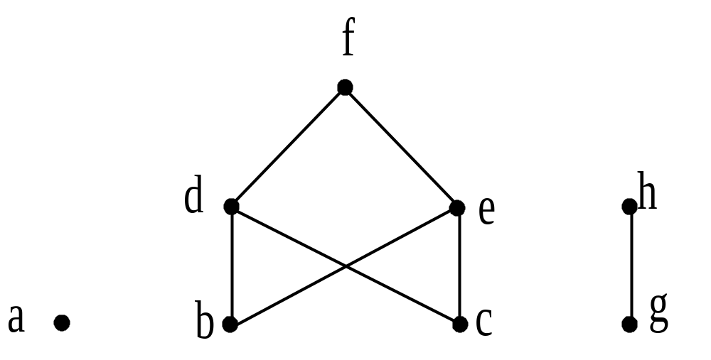
一、概念
例 已知偏序集(A, ≤)的哈斯图如下，求出集合A及≤的表达式。

Slide 104
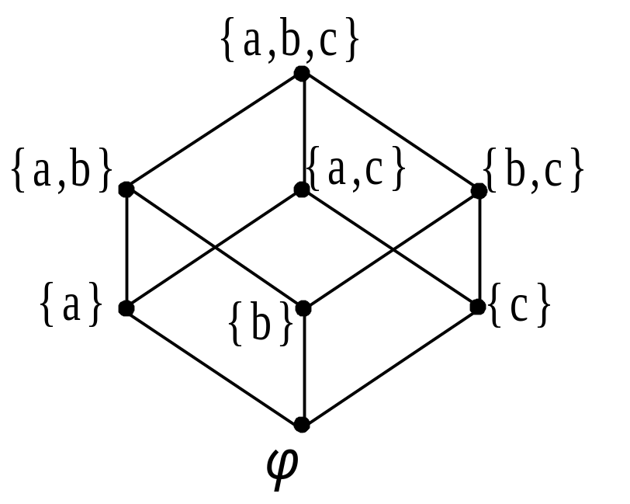
二、最大(小)元
定义 设(A,≤)是一个偏序集，且B⊆ A，a∈B
(1) 若∀x(x∈B→x≤a)，则称a为集合B的最大元；
(2) 若∀x(x∈B→a≤x)，则称a为集合B的最小元。
例 设A={a,b,c}，偏序集(P(A), ⊆)的哈斯图如下，求A的最大元、最小元。

Slide 105

二、最大(小)元
例 设A={a,b,c,d,e,f,g,h}上偏序关系≤的哈斯图如下，B={c,d,e,f}，求A与B的最大元，最小元。
定理 设(A,≤)是一个偏序集，B⊆ A，若B有最大(小)元，则B的最大(小)元唯一。

Slide 106
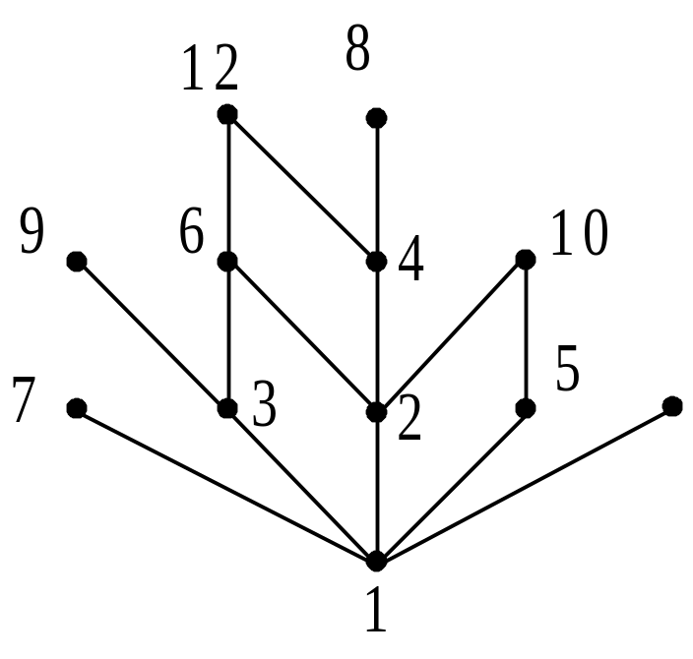
三、极大(小)元
定义 设(A,≤)是一个偏序集，且B⊆ A，a∈B
(1) 若∀x( (x∈B∧a≤x) →x=a)，则称a为B的极大元。
(2) 若∀x( (x∈B∧x≤a) →x=a)，则称a为B的极小元。
例 A＝{1,2,3,4,5,6,7,8,9,10,11,12}上的整除关系“|”的哈斯图如下B={1,2,3}求A、B 的极大元、极小元

Slide 107
三、极大(小)元
B⊆A，B的极大元与最大元的区别与联系
① 最大元与B中其它元素均可比；而极大元不一定与B中其它元素都可比，只要不存在比它大的元素即可；
② 最大元若存在，必唯一。极大元必定存在，但不一定唯一。
定理 设(A,≤)是一个偏序集，B⊆ A，则B的最大(小)元必为B的极大(小)元。
定理 设(A,≤)是一个偏序集，B⊆ A且B≠φ，若B是有限集，则B必有极大元和极小元。

Slide 108
四、确界
定义 设(A,≤)是一个偏序集，B⊆ A且B≠φ， a∈A。
(1) 若∀x(x∈B→x≤a)，则称a为B的上界；
(2) 若∀x(x∈B→a≤x)，则称a为B的下界；
(3) 若a是B的上界，且对于B的任意上界b,都有a≤b,则称a是B的最小上界(或称上确界)；
(4) 若a是B的下界，且对于B的任意下界b,都有b≤a,则称a是B的最大下界(或称下确界)。

Slide 109

四、确界
例 A＝{1,2,3,4,5,6,7,8,9,10,11,12}上的整除关系“|”的哈斯图如下，B={1,2,3,4}求B的上界、下界、上确界，下确界。

Slide 110
四、确界
上确界与最大元的区别与联系：
① B的最大元必须是B的元素，而B的上确界不一定是B的元素；
② 若B有最大元，则最大元就是B的上确界。

Slide 111
五、全序与良序
定义 设(A,≤)是偏序集，若∀a,b∈A有a≤b或b≤a，则称关系≤是A上的全序关系(简称序关系)，称(A,≤)为全序集(或序集、链)。
定义 设(A,≤)是偏序集，若A的任意非空子集都有最小元，则称≤是良序关系，称(A, ≤)称为良序集。

Slide 112
六、拓扑排序
一个表示偏序的有向图（哈斯图上加方向），可用来表示一个流程图。它们可以是施工流程图，产品生产流程图，数据流程图。图中每个顶点表示一个过程，有向边表示过程之间的次序关系。
例 一个计算机专业学生学习的一系列课程，有些课程是基础课，它独立于其他课程，有些课程有先修课。它们之间的课程依赖关系如下图所示，其中的有向边表示课程之间的安排次序。

Slide 113
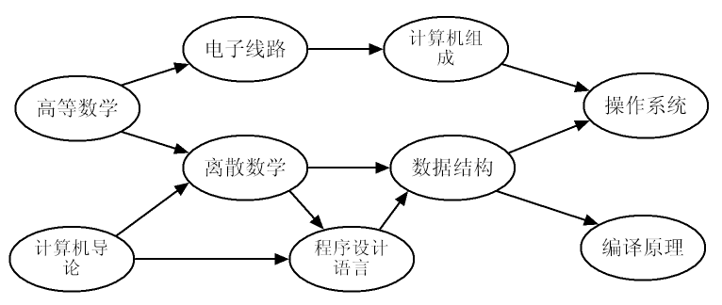
六、拓扑排序
则学校可以按照下列次序安排的教学进程:
高等数学→计算机导论→程序设计语言→离散数学→电子线路→数据结构→计算机组成→操作系统→编译原理。（当然还有其他的安排方案）

Slide 114
六、拓扑排序
我们称在一个偏序集上构造一个相容的全序的过程叫做拓扑排序。
下面算法实现拓扑排序非常有效。
(1) 在偏序集（A，R）上选择一个极小元素a₁；
(2) 在偏序集的（A-{a₁}，R）上再选择一个极小的元素a₂
(3) 递归的使用(2),直到所有元素均被处理完。得到序列a₁ ,a₂,……,a_{n},

Slide 115
总结
偏序关系、哈斯图的概念
极元、最元、确界的概念
偏序关系与哈斯图的相互转换

